Slide 1
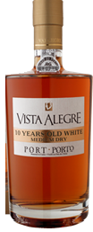
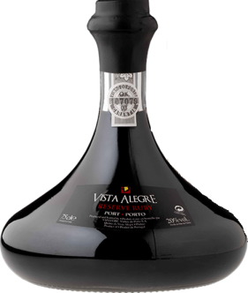
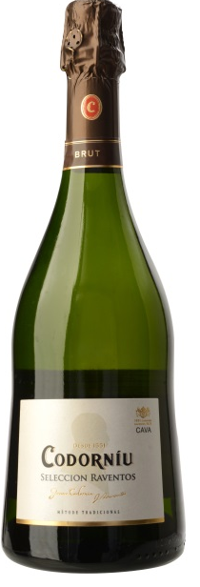
Арт. 588552
Цена: 3 500
Арт. 552269 Цена: 2 150
Арт. 518397
Цена: 1 950
Арт. 509340 Цена: 1 900
Арт. 552268 Цена: 1 825
Арт. 525885
Цена: 1 600
Арт. 588596
Цена: 1 500
Арт. 531171 Цена: 1 400
Арт. 543385 Цена: 1 250
Арт. 603047 Цена: 1 250
Арт. 315114 Цена: 1 175
Арт. 480099 Цена: 1 150
Арт. 515556 Цена: 1 125
Арт. 603048 Цена: 1 000
Арт. 50171 Цена: 900
Арт. 515557 Цена: 650
Арт. 604282 Цена: 650
Арт. 552271 Цена: 625

Slide 2
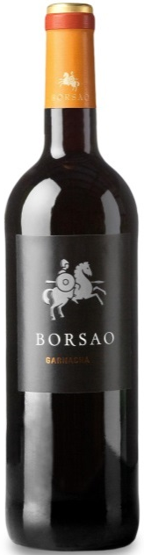
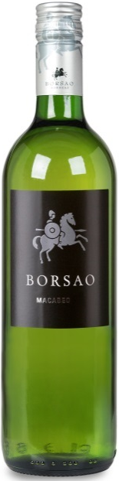
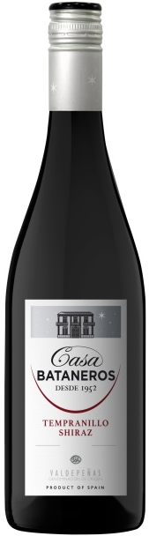
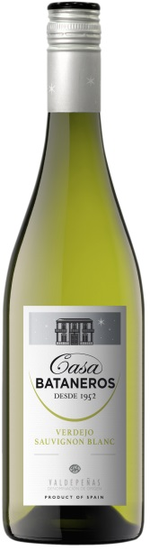
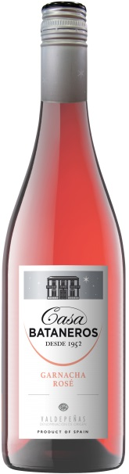
Арт.515766
Цена: 1 000
Арт.18169
Цена: 850
Арт.552287
Цена: 750
Арт.13030
Цена: 575
Арт. 56217
Цена: 500
Арт. 509352/509354
Цена: 500
Арт. 536058
Цена: 500
Арт.583958
Цена: 425
Арт.552289
Цена: 375
Арт.595619
Цена: 375
Арт.530095/530096
/530097 Цена: 375
Арт. 5884/558562
Цена: 300
Арт.570022/570018 /570015 Цена: 275
Арт. 484679/484680
Цена: 250

